Slide 1
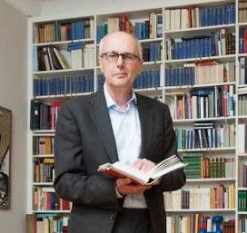
<Persona name>
Martin Meyer
Name Martin Meyer
Type Exakt, Aufgeräumt
Role Bibliothekar
Behaviours
Informationsbedürfnis
Motivations
Liest gerne Bücher
Möchte Wissen frei zugänglich machen
Goals
Informationen auch für die Zukunft bewahren
Mit anderen sein Wissen über die Bibliothek teilen
Nachschlagen, falls doch etwas entfallen ist
Kunden exakte Informationen liefern
Pain points
Schlecht aufgeräumte GUIs
Unnötige Arbeitsschritte
wenig
viel
Fachwissen
wenig
viel
Technik-Affinität
Quelle: http://www.cicero.de/salon/der-hueter-des-buecherparadieses/53236
wenig
viel
“Ordnung ist das halbe Leben!”
Lernbereitschaft
Martin Meyer ist langjähriger Mitarbeiter der Bibliothek. Er ist 45 Jahre alt und hat zuvor auch schon in einer anderen Bibliothek gearbeitet. Er hat viel Erfahrung in dem Umfeld und genaue Vorstellungen darüber wie eine Bibliothek aufgebaut ist und welche Bücher diese im Bestand hat. Was andere am Computer nachschlagen müssen, weiß er auswendig.
wenig
viel
Geduld
wenig
viel
Notes:
primär = direkte Benutzer
sekundär = Gelegenheits- oder Mitbenutzer
tertiär = Entscheider über Kauf
->Übung.

